Slide 1


AKO SI ZACHOVAŤ DUŠEVNÉ ZDRAVIE V ŠKOLÁCH
21. STOROČIA

Slide 2


HLAVNÍ PARTNERI
K.A.B.A. Slovensko
  Kariérové poradenstvo a osobnostný rozvoj
  Sieť lektorov a poradcov
  Tvorba vlastnej metodiky
  Vzdelávanie žiakov a dospelých
  Odborné mobility žiakov a pedagógov v krajinách EÚ
  Sieť národných a medzinárodných partnerov
AVE ART Ostrava, VOŠ, SUŠ a ZUŠ, s.r.o
  Základná škola s výtvarným a hudobným odborom
  Stredná škola so 6 maturitnými odbormi: Grafický, Priemyslový, Motion, Interiérový design, Umelecké kováčstvo, Design úžitkových výrobkov
  Vyššia odborná škola: Design interiérov a záhrad, Multimediálna tvorba, Produktový a priemyselný design
  7 rekvalifikačných kurzov designu

Slide 3



Zapojené školy
Stredná odborná škola obchodu a služieb Martin | Stredná priemyselná škola technická Martin | Obchodná akadémia Martin

Slide 4
CIELE PROJEKTU
Zvýšenie osobnostných zručností a získanie praktických poznatkov pre osobný rozvoj pedagógov

Slide 5
CIELE PROJEKTU
Vytvorenie online platformy pre pedagógov ako miesta pre výmenu skúseností, zdieľanie dobrej praxe, vzájomnej motivácie a spoločného hľadania spôsobov v rámci riešenia problémov, s ktorými sa stretávajú v rámci svojej praxe na školách

Slide 6
PRIEBEH PROJEKTU

Slide 7
ANONYMNÝ ELEKTRONICKÝ DOTAZNÍKOVÝ PRIESKUM
Cieľom prieskumu bolo zmapovať potreby a požiadavky sebarozvoja a vzdelávania pedagogických a odborných zamestnancov praktickými a zážitkovými spôsobmi.
Dotazník bol rozdelený do troch sekcií:
  1. Sekcia: Základné údaje
  2. Sekcia: Otázky ku kompetenciám a vzdelávaniu
  3. Sekcia: Otázky k online platforme

Slide 8
VÝSTUPY Z PRIESKUMU
69 PEDAGÓGOV
53 pedagógov a pedagogičiek zo SLOVENSKEJ REPUBLIKY
16 pedagógov a pedagogičiek z ČESKEJ REPUBLIKY
52 pedagogičiek
17 pedagógov

Slide 9
VÝSTUPY Z PRIESKUMU
Ktoré kľúčové kompetencie sú podľa Vás pre pedagóga v dnešnej dobe najdôležitejšie?

Slide 10
VÝSTUPY Z PRIESKUMU
V ktorej oblasti kľúčových kompetencií by ste mali záujem sa rozvíjať?

Slide 11
VÝSTUPY Z PRIESKUMU
86% PEDAGÓGOV BY OCENILO VZDELÁVANIE V OBLASTI DUŠEVNÉHO ZDRAVIA/OSOBNOSTNÉHO ROZVOJA
Pri vzdelávaní by uprednostnili:
Preferovaný čas vzdelávania:

Slide 12
VÝSTUPY Z PRIESKUMU
Ktoré z nižšie uvedených tém priamo ovplyvňujúce duševné zdravie by Vám uľahčili prácu so žiakmi, rodičmi, kolegami, vedením školy?

Slide 13
VÝSTUPY Z PRIESKUMU
OTÁZKY K PLATFORME
  86 % PEDAGÓGOV NEPOZNÁ WEBOVÉ STRÁNKY ALEBO PLATFORMY VENUJÚCE SA DUŠEVNÉMU ZDRAVIU
  ZNÁME STRÁNKY:
    WWW.OPATRUJ.CZ
    WWW.NEVYPUSTDUSI.CZ

Slide 14
VÝSTUPY Z PRIESKUMU
Ak by existovalo online fórum, ktoré by slúžilo ako miesto stretávania sa komunity pedagógov a odborníkov (poradcov a lektorov) a ďalších zainteresovaných osôb z oblasti vzdelávania pre výmenu skúseností a diskusiu o úskaliach, ktoré sa vyskytujú v rámci každodenného školského života, mali by ste záujem o zapojenie sa?

Slide 15
VÝSTUPY Z PRIESKUMU
V prípade, ak v rámci výkonu povolania narazíte na nekomfortnú situáciu...

Slide 16
ONLINE VZDELÁVANIE V OBLASTI OSOBNOSTNÉHO ROZVOJA
I. FÁZA - REALIZAČNÍ TÍM
5.10.2021 – 14.12.2021
5 PEDAGÓGOV SO VŠETKÝCH ZAPOJENÝCH ŠKÔL
2 REALIZÁTORI PROJEKTU
2 PROJEKTOVÍ MANAŽÉRI
2 ODBORNÉ PORADKYNE – INDIVIDUÁLNE PORADENSTVO
1 ODBORNÝ LEKTOR

Slide 17
ONLINE VZDELÁVANIE V OBLASTI OSOBNOSTNÉHO ROZVOJA - I.FÁZA
TÉMY VZDELÁVANIA
Kľúčové kompetencie:
  Kompetencie-definícia, delenie, príklady
  Efektívna a nenásilná komunikácia
  Emocionálna inteligencia a typológia osobnosti
  Time management a zlodeji času

Slide 18
ONLINE VZDELÁVANIE V OBLASTI OSOBNOSTNÉHO ROZVOJA - I.FÁZA
TÉMY VZDELÁVANIA
RIEŠENIE KONFLIKTOV:
  Čo je konflikt, vnímanie konfliktov
  Typy konfliktov,
  Emócie v konflikte,
  Ja výrok,
  Štýly riešenia konfliktov

Slide 19
ONLINE VZDELÁVANIE V OBLASTI OSOBNOSTNÉHO ROZVOJA - I.FÁZA
TÉMY VZDELÁVANIA
ZÁŤAŽOVÉ SITUÁCIE, STRES A RELAXAČNÉ TECHNIKY:
  Sabotéri našej mysle – priamy vplyv na záťaž a stres
  Stresor, stres, stresová situácia, druhy stresov- teória, príklady
  Prejavy stresu
  Stratégia zvládania stresu
  Stres vs. Vyhorenie
  Typy ako bojovať proti stresu

Slide 20
ONLINE VZDELÁVANIE V OBLASTI OSOBNOSTNÉHO ROZVOJA - I.FÁZA
INDIVIDUÁLNE PORADENSTVO
  1 hodina poradenstva
  2 PORADKYNE:
    Mgr. Jana Lajošová
    Mgr. Alena Húdeková
  2 pedagógovia
  10 pedagogičiek

Slide 21
ONLINE VZDELÁVANIE V OBLASTI OSOBNOSTNÉHO ROZVOJA – II.FÁZA
II. FÁZA – 66 PEDAGÓGOV ZO 4 ODBORNÝCH ŠKÔL
2.2.2022 – 29.3.2022
23 pedagógov z OA MARTIN
9 pedagógov zo SOŠ OaS Martin
13 pedagógov z AVE ART Ostrava
21 pedagógov zo SPŠT Martin

Slide 22
ONLINE VZDELÁVANIE V OBLASTI OSOBNOSTNÉHO ROZVOJA – II. FÁZA
3 TÉMY VZDELÁVANIA – 3 ODBORNÉ LEKTORKY
Online platforma ZOOM
3 skupiny pedagógov (10-14) v rámci každej témy
Vzdelávanie popoludní 2 x 4 hodiny každá téma

Slide 23
ONLINE VZDELÁVANIE V OBLASTI OSOBNOSTNÉHO ROZVOJA – II. FÁZA
Rozvoj kľúčových kompetencií učiteľa ako faktor duševného zdravia: Ing. Mária Kubišová
Profesionalita učiteľa.
  Zmeny, ktoré vplývajú na prácu učiteľa.
Osobnosť učiteľa
  Poznanie individuality osobnosti Štruktúra a dynamika osobnosti.
  Typológia osobnosti. Pozorovanie - základná metóda pri poznávaní človeka.

Slide 24
ONLINE VZDELÁVANIE V OBLASTI OSOBNOSTNÉHO ROZVOJA – II. FÁZA
Rozvoj kľúčových kompetencií učiteľa ako faktor duševného zdravia
Rozvoj osobnosti učiteľa
  Chápanie kompetencií a kľúčových kompetencií z pohľadu Európskeho kvalifikačného rámca, celoživotného vzdelávania CŽV a trhu práce.
  Analýza kľúčových kompetencií učiteľa.
Požiadavky na kľúčové kompetencie učiteľa v 21. storočí
  Ako si rozvíjať a posilňovať vybrané kľúčové kompetencie.
  Kreatívne myslenie
  Emocionálna inteligencia
  Riešenie problémov

Slide 25
ONLINE VZDELÁVANIE V OBLASTI OSOBNOSTNÉHO ROZVOJA – II. FÁZA
Pestovanie medziľudských vzťahov sako faktor duševného zdravia: PhDr. Daniela Haragová
Komunikačno-vzťahová skladačka
  Vnútorná komunikácia a vzťah k sebe
  Náš autopilot či bludný kruh komunikácie a konania
  Význam ovplyvňovania svojich myšlienok a kvalita života
Od seba k iným v zmysle pestovania si duševného zdravia
  Vnútorné nastavenie ako východisko komunikácie s inými
  Základné komunikačné štýly a správanie
  Asertívna komunikácia a jej prínosy pre duševnú vyrovnanosť

Slide 26
ONLINE VZDELÁVANIE V OBLASTI OSOBNOSTNÉHO ROZVOJA – II. FÁZA
Pestovanie medziľudských vzťahov sako faktor duševného zdravia
Vzťahy ako faktor duševného zdravia
  Dávanie spätnej väzby v kontexte pestovania medziľudských vzťahov a vnútornej vyrovnanosti
  Sila slov a medziľudské vzťahy

Slide 27
ONLINE VZDELÁVANIE V OBLASTI OSOBNOSTNÉHO ROZVOJA – II. FÁZA
Techniky a triky ako cesta k duševnej harmónii
PhDr. Zuzana Kršková
Záťažové situácie a stres
  Čo je záťaž. Záťažové situácie a stresory v našom živote
  Ako a prečo vzniká stres? Fyziologické, emocionálne a psychologické príznaky stresu
  Efektívne a neefektívne spôsoby zvládania stresu.
  Praktický nácvik zaujímavých metód a techník v 4 rovinách- fyzickej, duševnej, mentálnej a emocionálnej.
  Tipy a triky ako sa ľahšie vyrovnať so stresom

Slide 28
ONLINE VZDELÁVANIE V OBLASTI OSOBNOSTNÉHO ROZVOJA – II. FÁZA
Techniky a triky ako cesta k duševnej harmónii
PhDr. Zuzana Kršková
Psychohygiena a relaxačné techniky
  Životná energia. Čo nám energiu uberá a ako oslabovať vplyvy „zlodejov“ energie na nás
  Zdravie a faktory zdravia
  Podstata a význam psychohygieny
  Praktický nácvik techník a postupov na pozitívne ovplyvňovanie svojho duševného zdravia a kvality života

Slide 29
ONLINE VZDELÁVANIE V OBLASTI OSOBNOSTNÉHO ROZVOJA - II.FÁZA
INDIVIDUÁLNE PORADENSTVO
  1 hodina poradenstva
  2 PORADKYNE:
    Mgr. Jana Lajošová
    Mgr. Alena Húdeková
  K dispozícii 36 hodín
  6 pedagogičiek

Slide 30
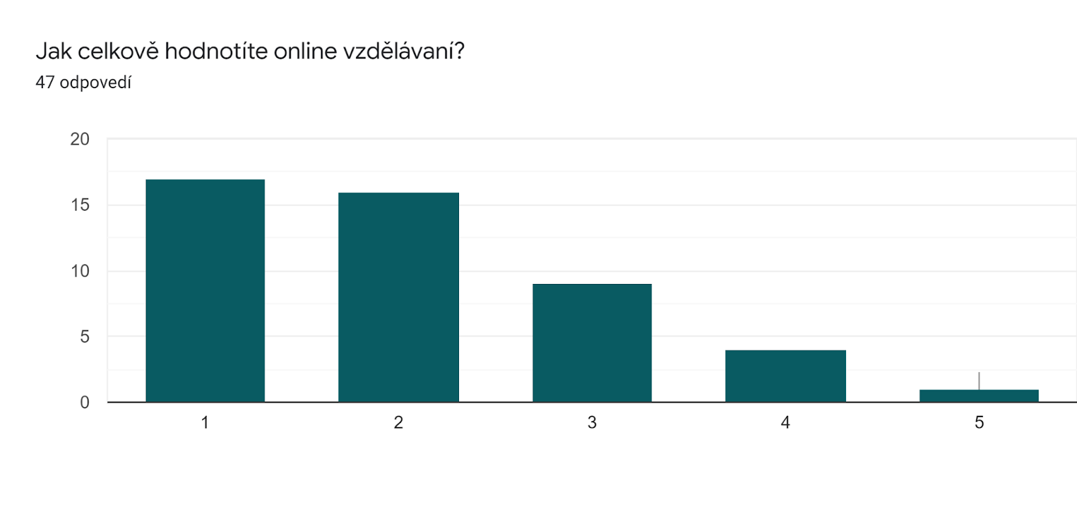
SPÄTNÁ VÄZBA OD PEDAGÓGOV

Slide 31
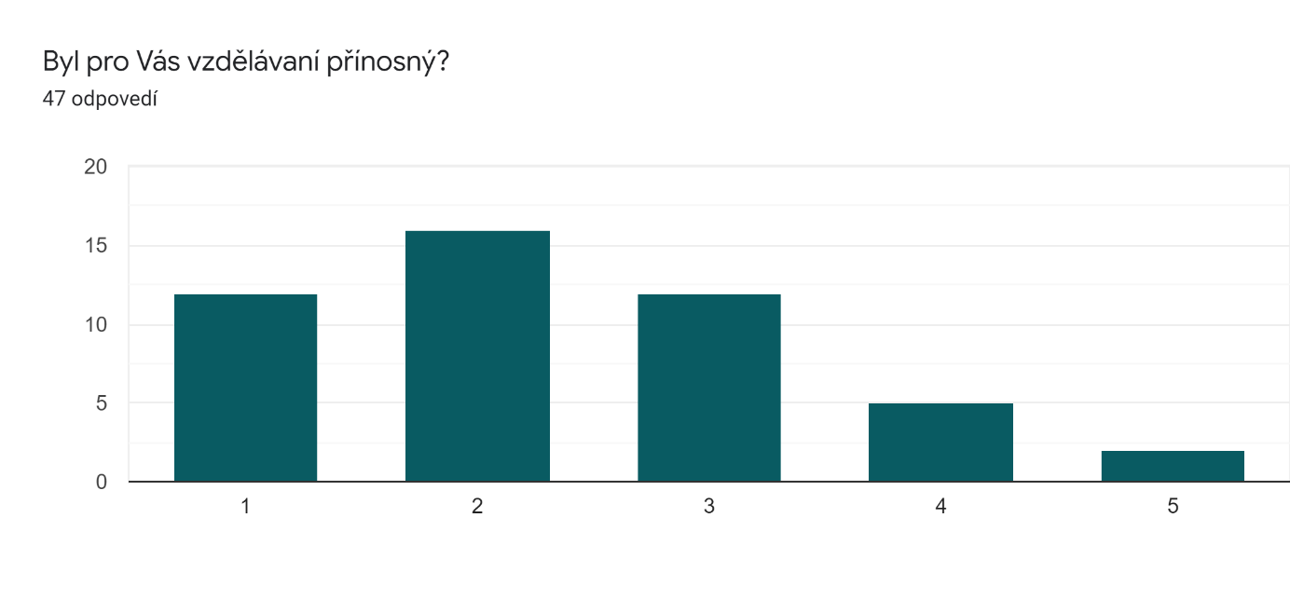
SPÄTNÁ VÄZBA OD PEDAGÓGOV

Slide 32
SPÄTNÁ VÄZBA OD PEDAGÓGOV

Slide 33
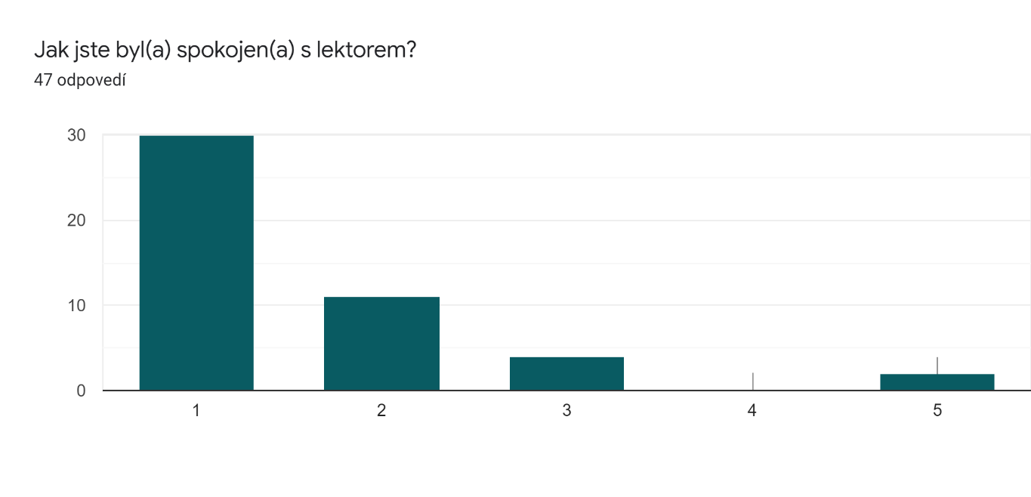
SPÄTNÁ VÄZBA OD PEDAGÓGOV

Slide 34
SPÄTNÁ VÄZBA OD PEDAGÓGOV

Slide 35
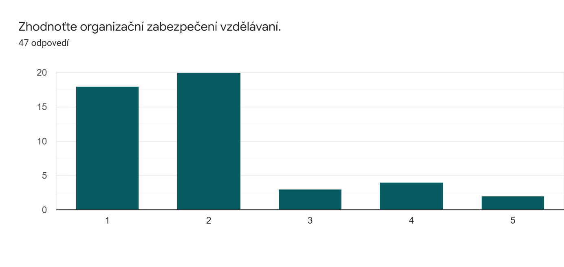
SPÄTNÁ VÄZBA OD PEDAGÓGOV

Slide 36
SPÄTNÁ VÄZBA OD PEDAGÓGOV

Slide 37
NEFORMÁLNE VZDELÁVANIE UČITEĽOV
AKTUÁLNY STAV V SLOVENSKEJ REPUBLIKE A ČESKEJ REPUBLIKE

Slide 38
ONLINE PLATFORMA UCITELBEZSTRESU

Slide 39


ONLINE PLATFORMA
WWW.UCITELBEZSTRESU.SK
WWW.UCITELBEZSTRESU.CZ

Slide 40
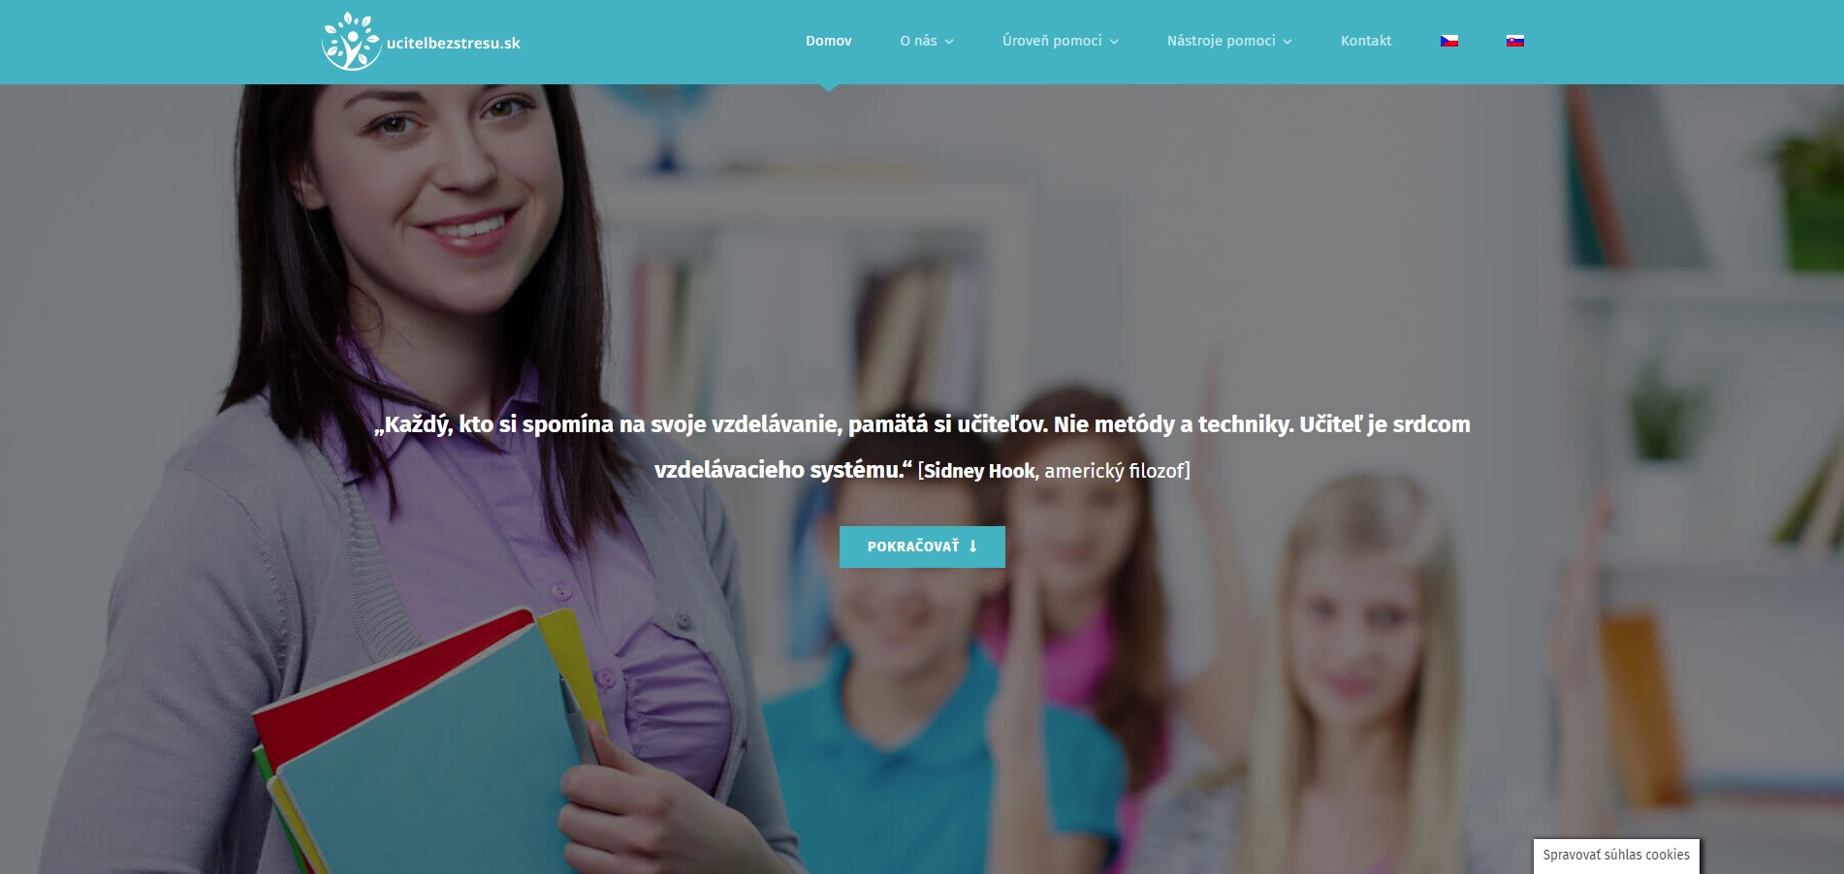
ONLINE PLATFORMA

Slide 41
ONLINE PLATFORMA
PRÍBEHY UČITEĽOV S KOMENTÁROM ODBORNÍKA
ČLÁNKY TÝKAJÚCE SA DUŠEVNÉHO ZDRAVIA
INFORMÁCIE PRE PEDAGÓGOV:
  CHCEM SA UDRŽAŤ V DUŠEVNEJ POHODE
  KEĎ MÁM PROBLÉM,
  POZNÁM OSOBU, KTORÁ MÁ PROBMÉM

Slide 42
ONLINE PLATFORMA
LEKÁRNIČKA 1. POMOCI
INFORMÁCIE O STRÁNKACH ORGANIZÁCIÍ VENUJÚCICH SA DUŠEVNÉMU ZDRAVIU
KONTAKTY NA LINKY POMOCI
ODPORÚČANIA NA LITERATÚRU K DANEJ TÉME
ZAUJÍMAVÉ VIDEÁ NA TÉMU DUŠEVNÉHO ZDRAVIA
PRAVIDELNÉ ONLINE STRETNUTIA PEDAGÓGOV

Slide 43
FB SKUPINA
UCITELBEZSTRESU CZSK
UZATVORENÁ SKUPINA PRE:
  PEDAGÓGOV A ODBORNÍKOV – LEKTOROV, PORADCOV A PSYCHOLÓGOV
  ZDIEĽANIE ZAUJÍMAVÝCH INFORMÁCIÍ, ČLÁNKOV, TIPOV
  ZDIEĽANIE PRÍKLADOV DOBREJ PRAXE
  INFORMOVANIE O PLÁNOVANÝCH STRETNUTIACH, VZDELÁVANÍ A POD.

Slide 44
UDRŽATEĽNOSŤ PROJEKTU
DISKUSIA

Slide 45
ĎAKUJEME ZA POZORNOSŤ

